Slide 1
주식회사 다인코어
회사소개서

Slide 2


Prologue
주식회사 다인코어는…
IT분야에서 25년 이상 축적된 기술력 및 사업경험을 보유한 전문인력들로 구성된 조직으로서 다음의 전문분야에서
네트워크/보안
Cisco Systems, Juniper Networks, Arista Networks, Ahnlab
서버/스토리지
IBM POWER, DellEMC, Cisco Systems, HP, NetApp
데이터 백업
IBM TSM, VERITAS NetBackup
소프트웨어
IBM POWER VM / POWER HA / Spectrum Scale, Nutanix, vmware
방산시스템
시험운영/통제시스템, 무인기 데이터링크체계 지상중계망 연동시스템
다양한 솔루션과 업계에서 신뢰받는 기술력을 확보하고 정부출연연구소 및 공공기관 위주의 고객들을 대상으로 제품 및 기술지원서비스를 제공해오고 있는 전문업체입니다.
2019 ~ 현재 도약기
1997 ~ 2018 성장기

Slide 3
일반 현황
회 사 명
주식회사 다인코어
대 표 자
강 지 호
사업분야
업태
도소매업, 정보통신업
컴퓨터 및 주변장치, 소프트웨어, 컴퓨터 및 네트워크 시스템 통합 자문, 구축업, 시스템 응용 소프트웨어 개발 및 공급업, 기타 정보기술 및 컴퓨터운영, 전산장비 유지보수
종목
주 소
대전광역시 서구 도안북로93번길 10-15 5층(도안동, 명보빌딩)
전화번호
042-823-4788
팩스번호
042-823-4787
설립년도
2019년 8월 1일
해당부문 종사기간
2019년 8월 1일 ~ 2024년 3월 현재 (4년 8개월)

Slide 4
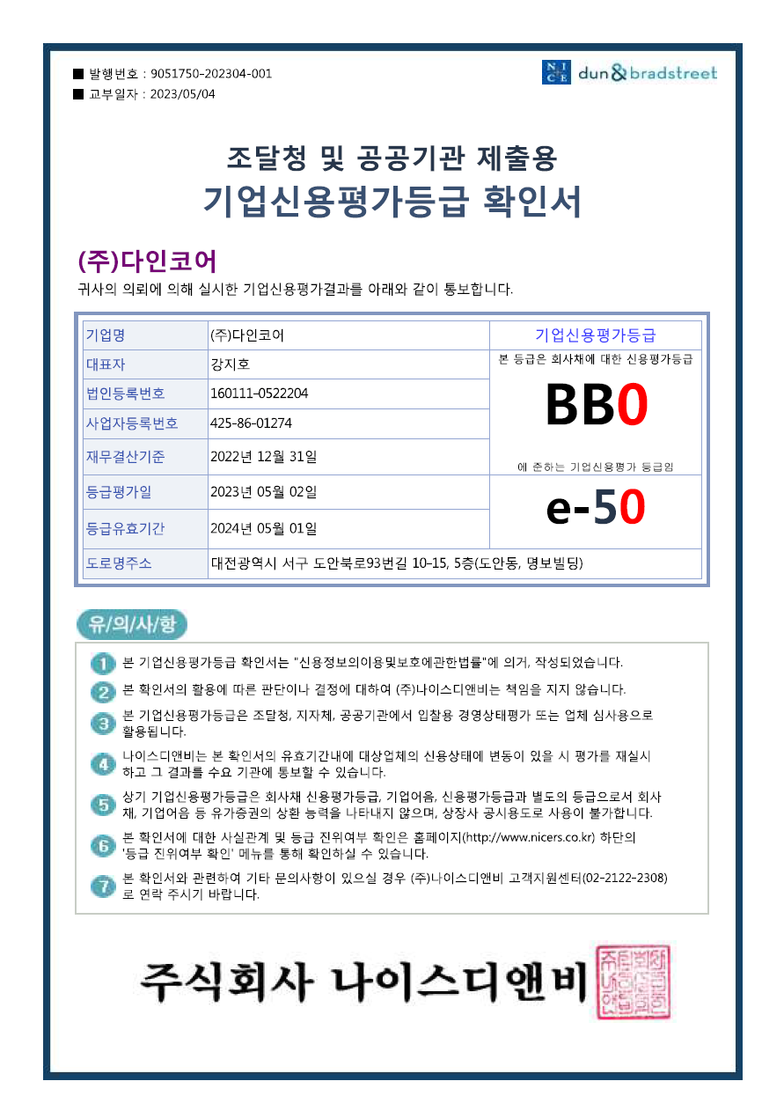
회사 연혁
2024
오라클 파트너쉽(PSADD) 취득
2023
엔지니어링 사업자 취득
2021
안랩 NW 파트너쉽 취득
Juniper Networks 파트너쉽 취득
Arista Networks 파트너쉽 취득
IBM 비즈니스 파트너쉽 취득
DELL 비즈니스 파트너쉽 취득
2020
한화시스템 파트너사 등록
HPE 비즈니스 파트너쉽 취득
Cisco Systems 셀렉트 파트너쉽 취득
정보통신공사업 면허 취득
2019
소프트웨어사업자 취득
8월 1일 ㈜다인코어 설립

Slide 5
조직 및 인원
대표이사
기술영업 부문
기술지원 부문 1
기술지원 부문 2
기술지원 부문 3
기술영업팀
네트워크팀
서버팀
개발팀
기획관리팀
기획관리 부문
구분 | 인원 | 구분 |  | 인원
대표이사 | 1명 | 기술지원부 | 기술지원부분1 | 19명
기획관리팀 | 1명 |  | 기술지원부분2 | 3명
기술영업팀 | 1명 |  | 기술지원부문3 | 1명
총인원 |  |  |  | 26명

Slide 6
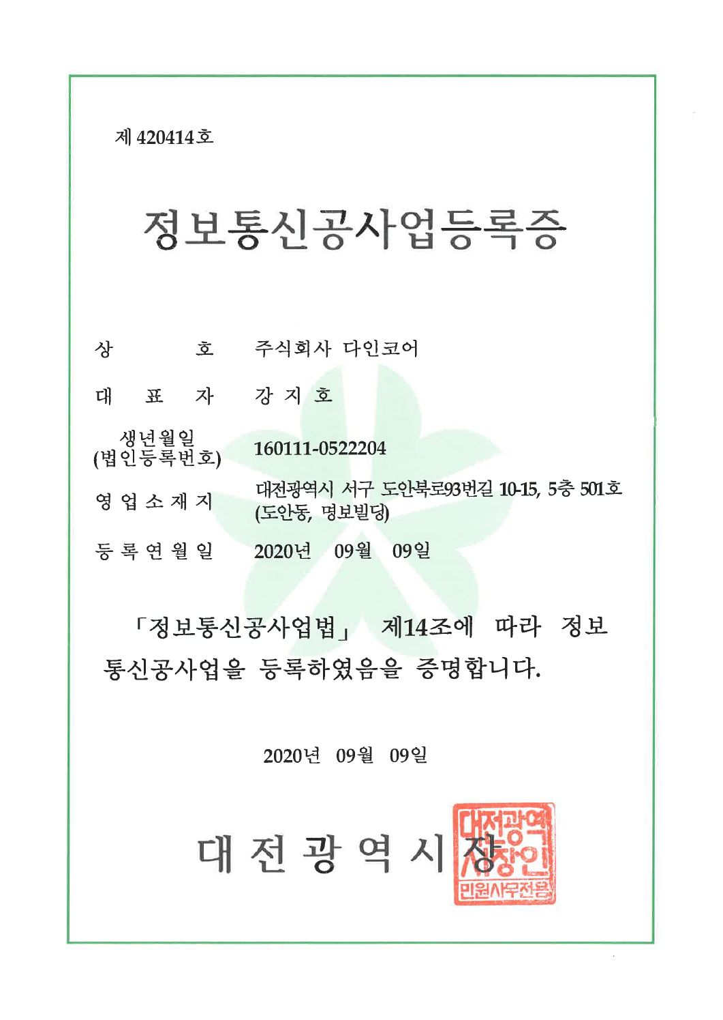
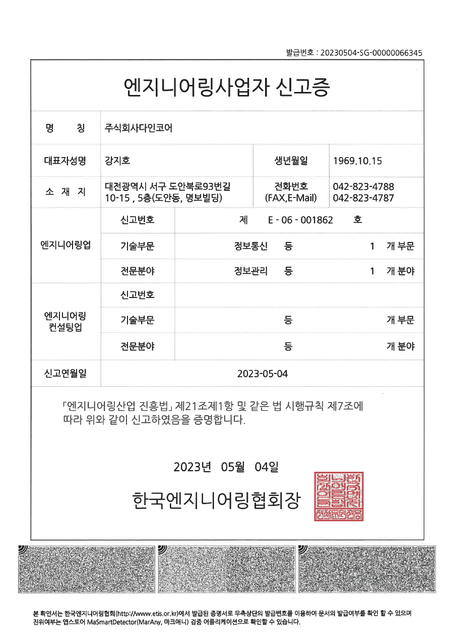
인증 현황
사업자 등록증
정보통신공사업 등록증
엔지니어링사업자 신고증
소프트웨어사업자 확인서
중소기업 확인서
직접생산확인 증명서(6종)

Slide 7



사업분야 및 내용
네트워크
Cisco Systems
Arista Networks
방산분야 전자전/데이터링크 체계 개발
Juniper Networks
네트워크 설계/구축
서버/스토리지
IBM UNIX Server
IBM PowerVM
Lenovo x86 서버
HP x86서버
Nutanix 가상화 서버
IBM 스토리지
Lenovo 스토리지
Dell EMC 스토리지
Dell EMC x86서버
Cisco UCS 서버
소프트웨어
vmware 가상화 소프트웨어
IBM H/W 이중화 소프트웨어(PowerHA)
IBM 고성능 클러스터 파일 시스템(Spectrum Scale)
IBM 백업 소프트웨어(Tivoli Storage Manager)
VERITAS 백업 소프트웨어(NetBackup)
유지보수
시스템 통합 유지보수
서버/네트워크 유지보수

Slide 8
주요 사업 실적
사업수행기간 | 발주처 | 사업명 | 비고
2019.11~12 | 한국원자력안전기술원 | 원자력정보 사이버안전센터 확대 구축 인프라 도입 | 시스템통합
2019.11~12 | 한국에너지기술연구원 | 일사량/기상데이터 분석 및 시각화 소프트웨어 개발 용역 | 소프트웨어개발
2019~2021 | 한국원자력안전기술원 | IT인프라 통합 유지보수 및 운영 | 유지보수
2019.10~12 | 국방과학연구소 | 비행시험간 통제센터 정상운영을 위한 장비 수리 및 보수 | 유지보수
2019~2021 | 전자통신연구원 | IBM 시스템 유지보수 | 유지보수
2019 | 한국생명공학연구원 | 백본스위치 외 구매 | 시스템통합
2019~2020 | 한국기계연구원 | 전자노트연구용 스토리지 유지보수 | 유지보수
2020.01 | 국방과학연구소 | 4본부 2부2팀 시험 관제 시스템 구축 | 시스템통합
2020.07~10 | 국방과학연구소 | 비행시험간 통제센터 정상운영을 위한 장비 수리 및 보수 | 유지보수
2020~2021 | 한화시스템 | 차군(A) 데이터링크 체계 시제_중계망전송장치 제작 | 시스템개발
2020~2021 | 한화시스템 | 차군 데이터링크 체계 시제_중계망전송장치 제작 | 시스템개발
2020~2021 | 한국생명공학연구원 | 2020년도 KRIBB 전산시스템 통합 유지관리 | 유지보수
2020~2021 | 나노팹 | 2020년 IT인프라 통합 유지보수 | 유지보수
2020~2021 | 국방과학연구소 | 전자시험장 시험통제시스템 유지보수 | 유지보수
2021.04~12 | 한국과학기술연구원 | 한-베 과학기술연구원(VKIST) 전산실설비 및 네트워크 장비 도입 | 시스템통합
2021.05~11 | 국방과학연구소 | 시험현황시스템 개발 | 시스템개발

Slide 9
주요 사업 실적
사업수행기간 | 발주처 | 사업명 | 비고
2021.11~12 | 한국과학기술연구원 | 노후보안장비 교체설치 | 시스템통합
2020~2022 | 한국과학기술연구원 | KIST 전산시스템(IT) 통합유지관리 | 유지보수
2022.01~03 | 한전원자력연료 | DR 구축 부문 네트워크 장비 공급 | 시스템통합
2022.04~12 | 한국원자력안전기술원 | 무선랜 및 무선랜 보안시스템(WIPS)구축 | 시스템통합
2022.06~12 | 한국과학기술원 | 메타융합관 네트워크 구축 | 시스템통합
2022.06 | 한전원자력연료 | 경수로 원전연료 성형가공시설 LAN설비 | 시스템통합
2022~2025 | 국방과학연구소 | 시험운영시스템 통합유지보수 | 유지보수
2022~2024 | 한국과학기술연구원 | KIST 전산시스템(IT) 통합유지관리 | 유지보수
2022.10 | 한국과학기술원 | 문지캠퍼스 노후 네트워크 장비 교체 | 시스템통합
2022.10 | 전자통신연구원 | DB서버 2식 외 3건 | 시스템통합
2022.10 | 기계연구원 | 통합정보시스템 운영인프라 성능개선 | 시스템통합
2022.11 | 과학기술정보통신부 | 기초과학연구원 KAIST 캠퍼스 건물 건립 네트워크 구축 | 시스템통합
2022.11 | 한국원자력안전기술원 | 생활방사선 안전센터 네트워크 구축 | 시스템통합
2022.12 | 한전원자력연료 | ICT 인프라 유지관리 및 헬프데스크 용역 | 유지보수
2023.01 | 한국과학기술연구원 | 서버팜 보안솔루션 외 도입 | 시스템통합
2023. 01 | 한화시스템 | 차군(A) 데이터링크 체계 시제_지상중계망 연동장치 시험 지원 | 지원용역

Slide 10
주요 사업 실적
사업수행기간 | 발주처 | 사업명 | 비고
2023.02 | 국방과학연구소 | 전자시험장 고층기상 소프트웨어 연동개발 | 시스템개발
2023. 08 | 한국과학기술원 | KAIST 문지캠퍼스 노후 스위치 교체 2차 사업 | 시스템통합
2023~2026 | 대전보건대학교 | 대전보건대학교 서버 및 네트워크 통합 유지보수 | 유지보수
2023. 09 | 한국전자통신연구원 | HCI 서버 외 3건 | 시스템통합
2023~2024 | 한국원자력안전기술원 | IT인프라 통합유지보수 및 운영사이버안전센터 구축장비 도입 | 유지보수 / 시스템통합
2023~2024 | 국방과학연구소 | 양자암호통신 시험 체계 구축 | 시스템개발
2024~2026 | 한국과학기술원 | KAIST 캠퍼스 네트워크 유지보수 | 유지보수

Slide 11












주요 고객사
다인코어는 공공분야를 중심으로 하는 다양한 고객들에게 서버 하드웨어, 스토리지, DBMS 및 응용 소프트웨어, 네트워크 솔루션과 최고 수준의 기술지원 및 유지관리 서비스를 제공하고 있습니다.

Slide 12






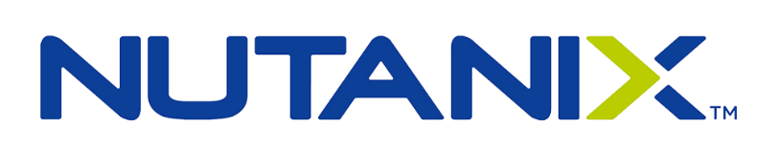









주요 파트너 및 브랜드
다인코어는 IBM, Cisco Systems, Juniper Networks, Oracle등을 비롯한 세계적인 제조사들 과의 협력을 통해 다양하고 전문적인 솔루션 및 서비스를 고객들에게 제공하고 있습니다.

Slide 13







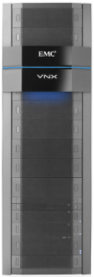

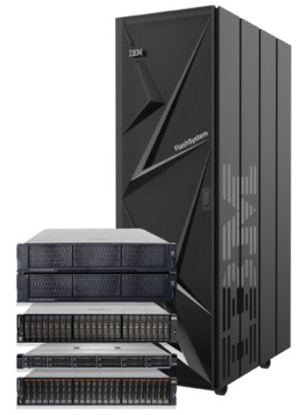
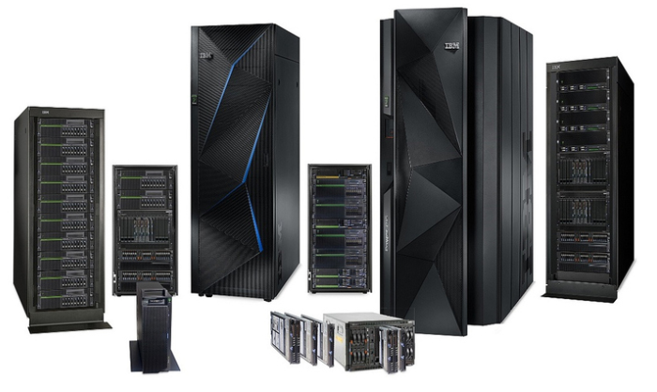



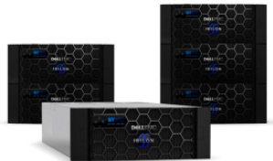



사업분야 세부내용
서버 및 스토리지
다인코어는 IBM, DellEMC, HP, Cisco Systems, NetApp등 세계적인 벤더사의 서버 하드웨어, 스토리지, 운영 체제 등을 공급하고 있으며, 이를 고객들로 하여금 최상의 컨디션으로 운영하는 것을 가능케 하는 20년 이상의 축적된 기술력을 기반으로 시스템 설계, 인프라 구축, 통합 유지관리 등의 신뢰할 수 있는 업계 최고 수준의 서비스를 제공하고 있습니다.
서버
스토리지
OS & 소프트웨어 솔루션
공유파일시스템
POWER 및 x86 서버 등
SAN/NAS 스토리지, SAN H/W 인프라
OS 및 가상화 소프트웨어

Slide 14
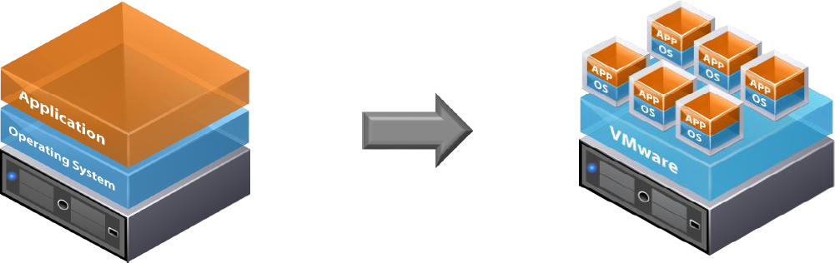
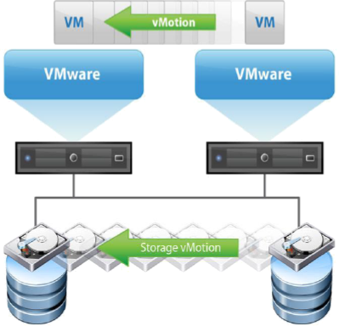
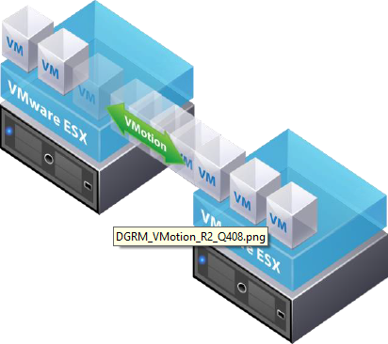
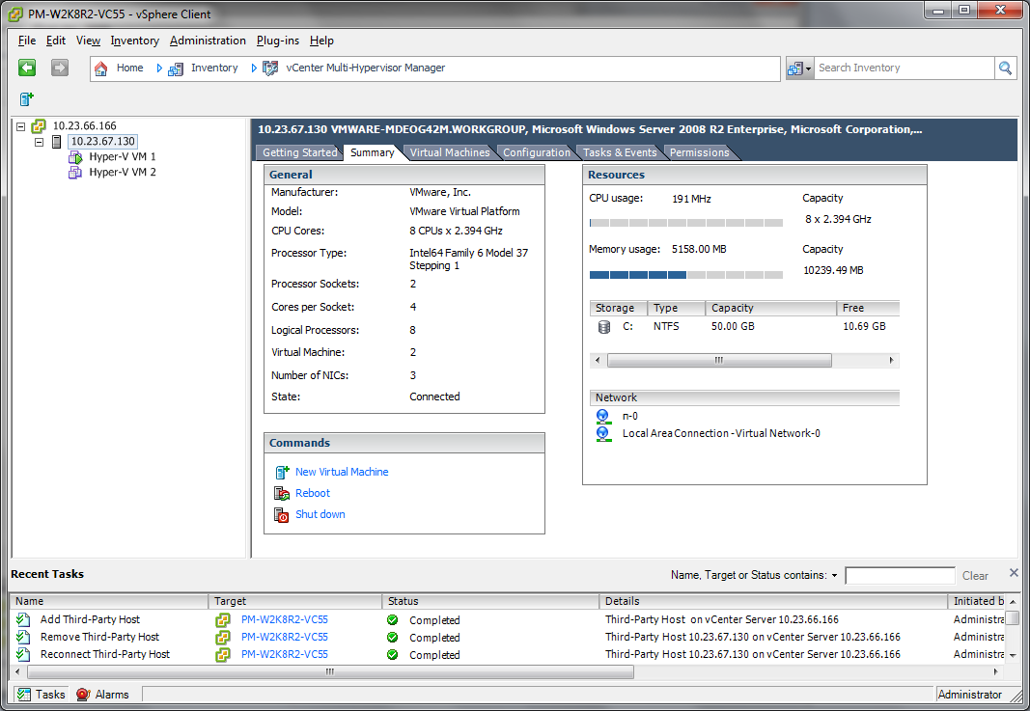

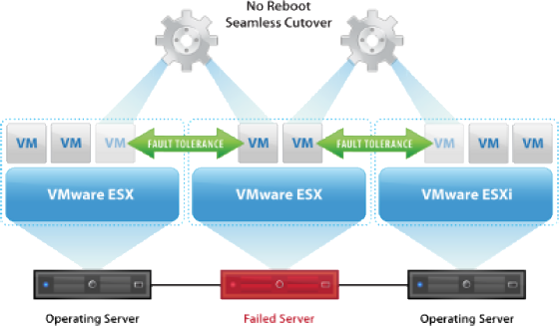
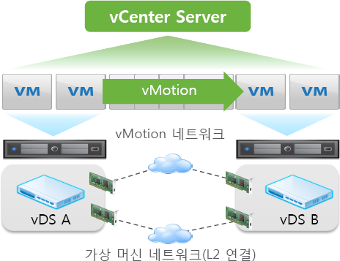
사업분야 세부내용
가상화 소프트웨어
다인코어는 가장 대표적인 가상화 소프트웨어 회사인 vmware사의 vSphere 서버가상화군 제품 및 기술지원 서비스를 고객들에게 공급하고 있습니다. 서버의 가상화를 통해 고객은 기존의 복잡했던 서버 하드웨어 인프라를 간소화 시키고 시스템 구축비용 감소 및 유연한 IT 서비스를 제공받을 수 있습니다.
vmware

Slide 15
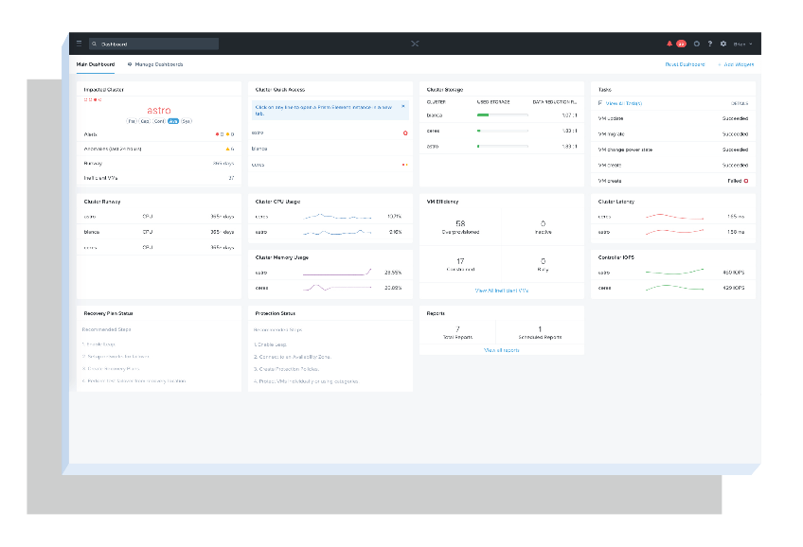
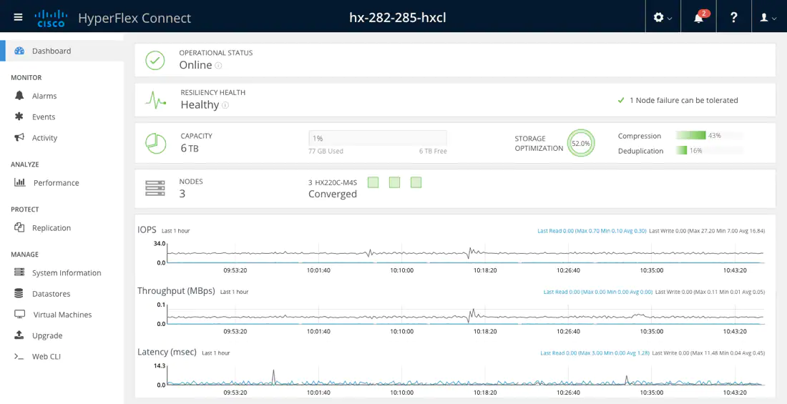


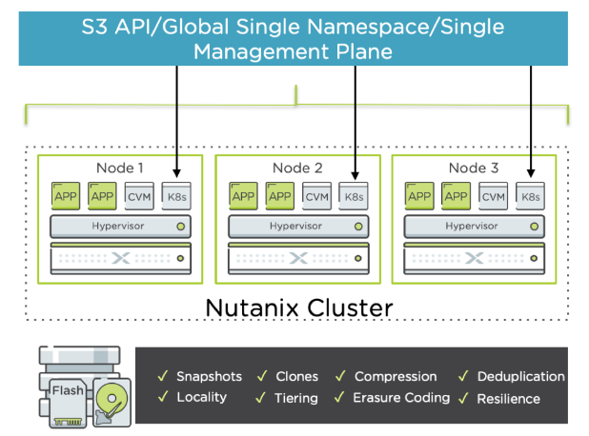
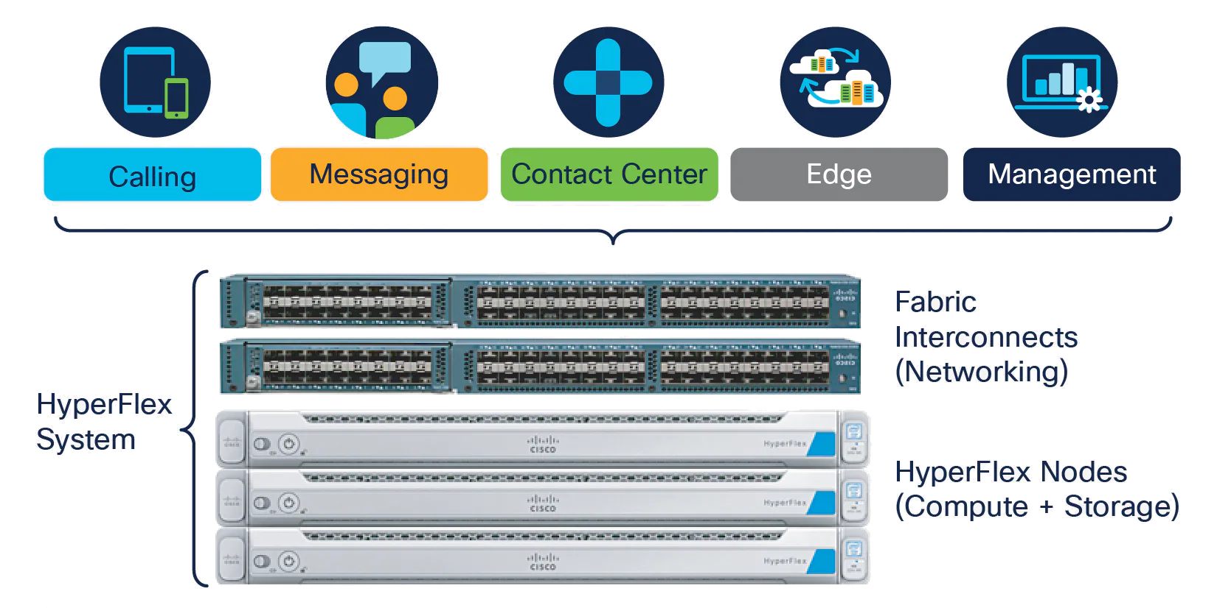

사업분야 세부내용
하이퍼 컨버지드 인프라
다인코어는 서버 및 스토리지 가상화가 통합된 하드웨어 및 소프트웨어 시스템 솔루션인 HCI(Hyper Converged Infrastructure)에 대한 제품 공급 및 기술지원 서비스를 제공하고 있으며, 업계 1위의 HCI 제품 공급사인 Nutanix와 고객의 다양한 요구를 만족시킬 수 있는 최상의 솔루션을 제공하는 Cisco HyperFlex의 전문 파트너사 입니다.
Nutanix
Cisco HyperFlex

Slide 16
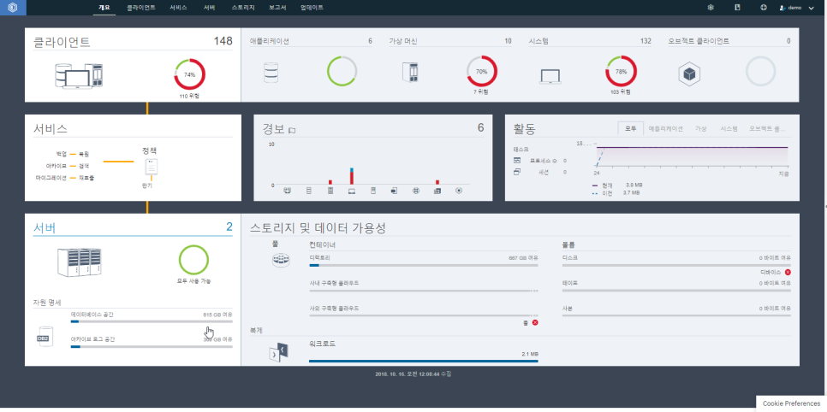
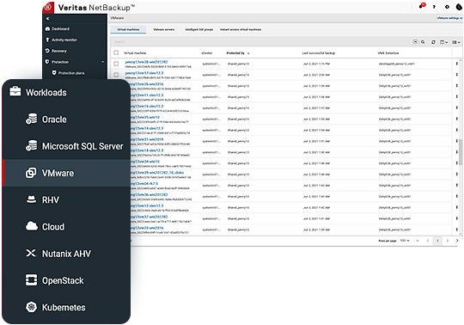
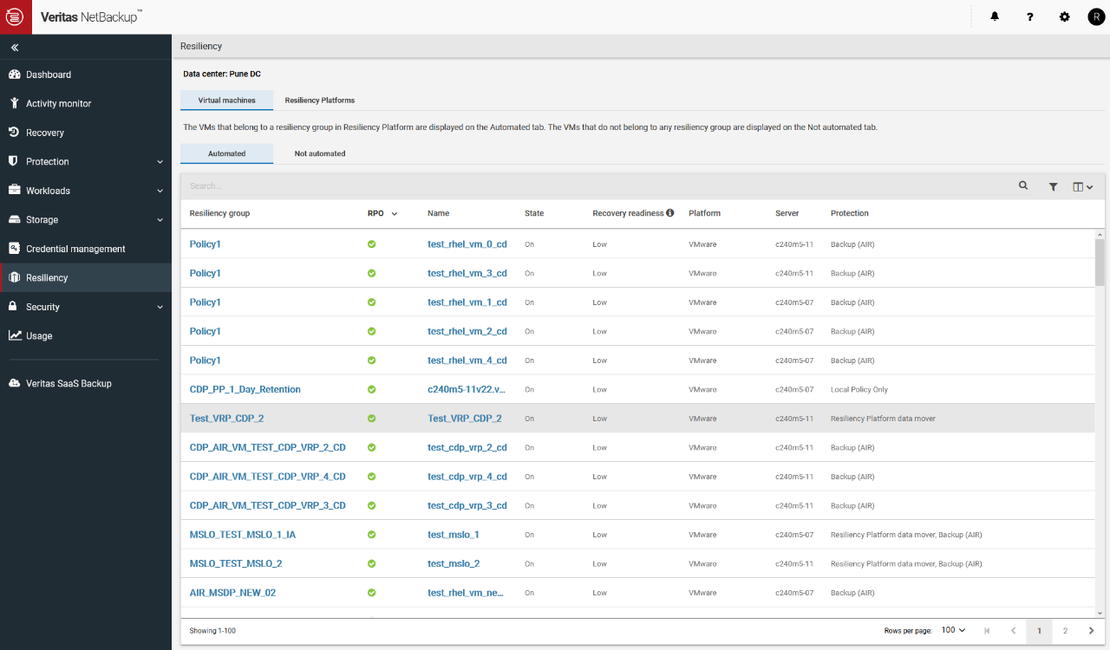
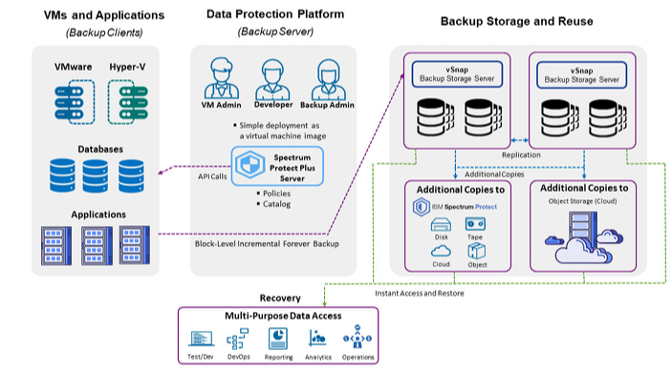

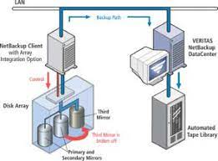

사업분야 세부내용
데이터 백업 솔루션
어떠한 경우에 라도 고객의 소중한 데이터가 소실되는 것을 사전에 방지하기 위해 다인코어는 다양한 데이터 백업 솔루션에 대한 구축 및 유지관리를 제공하고 있으며, 업계 최상의 데이터 백업 솔루션인 IBM Spectrum Protect 와 Veritas NetBackup 제품에 대한 공급 및 기술지원 서비스를 제공합니다.
IBM Spectrum Protect(구 TSM)
Veritas NetBackup

Slide 17




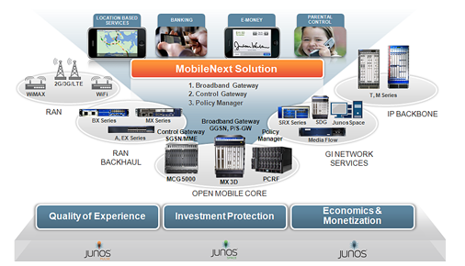

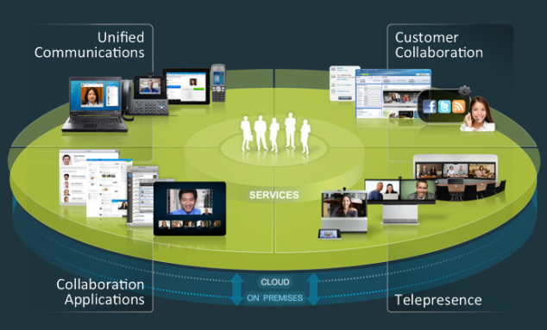
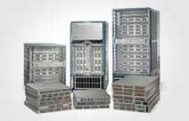

사업분야 세부내용
네트워크 통합
Cisco Systems와 Juniper Networks는 유무선 네트워크 관련 모든 솔루션을 공급하는 세계 최고의 제조사들입니다. 다인코어는 Cisco Systems와 Juniper Networks의 공식 파트너사로서 20년 이상의 경험 및 축적된 기술력을 보유한 다수의 숙련된 전문가들이 다양한 제품 및 솔루션과 최상의 기술지원 서비스를 다수의 고객들에게 공급해오고 있습니다.
Router & Switch
Wireless
Security
Management
Borderless Networks
Collaboration
Data Center
Cisco Systems
Juniper Networks

Slide 18
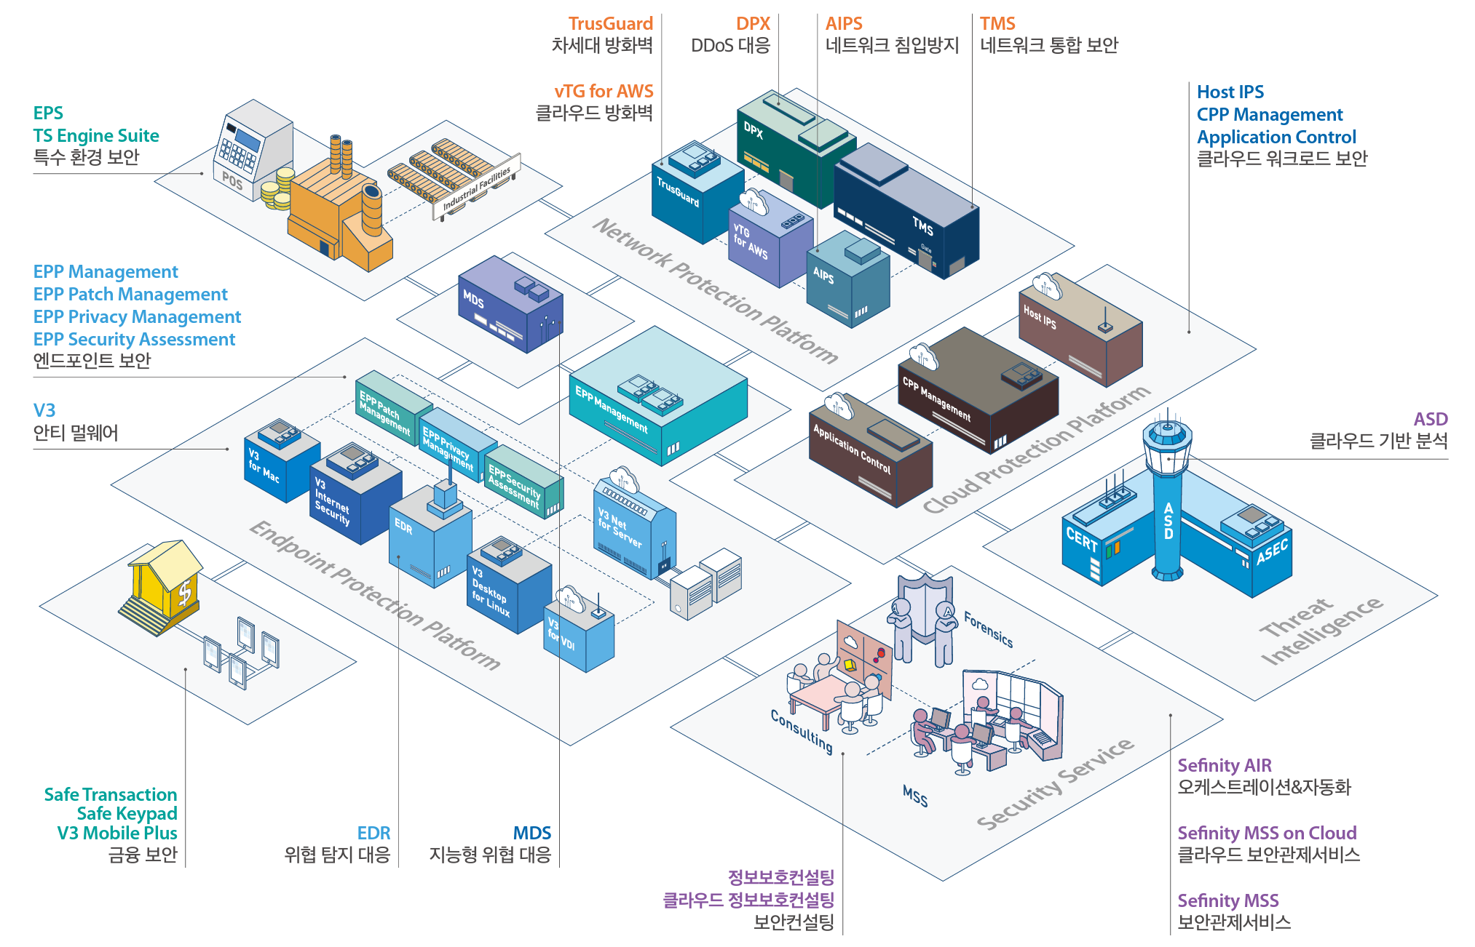
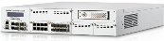
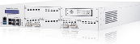
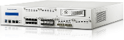
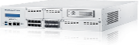
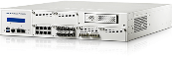
사업분야 세부내용
네트워크 보안
안랩은 Endpoint 및 네트워크 보안제품 및 솔루션을 공급하고 있으며 국내 보안업계에서 가장 오랜 역사와 가장 큰 규모를 자랑하는 기업입니다. 다인코어는 안랩의 네트워크 부문 파트너로서 안랩에서 제조하는 네트워크 보안 제품들과 관련 기술지원 서비스를 여러 고객들에게 제공하고 있습니다.
안랩 네트워크 보안제품
안랩 전체 보안 솔루션 및 제품 구성
TrusGuard
국내 네트워크 환경에 최적화된 차세대 네트워크 방화벽
DPX
국내 시장점유율 1위의 DDoS 대응 솔루션
AIPS
향상된 위협 탐지와 대응능력의 차세대 네트워크 침입방지 솔루션
TrusGuard DPX
갈수록 고도화 되는 DDoS 공격에 대한 효과적인 대응 솔루션
TrusGuard IPX
다양한 보안위협에 최적화된 네트워크 침입방지 솔루션

Slide 19
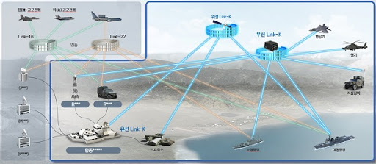

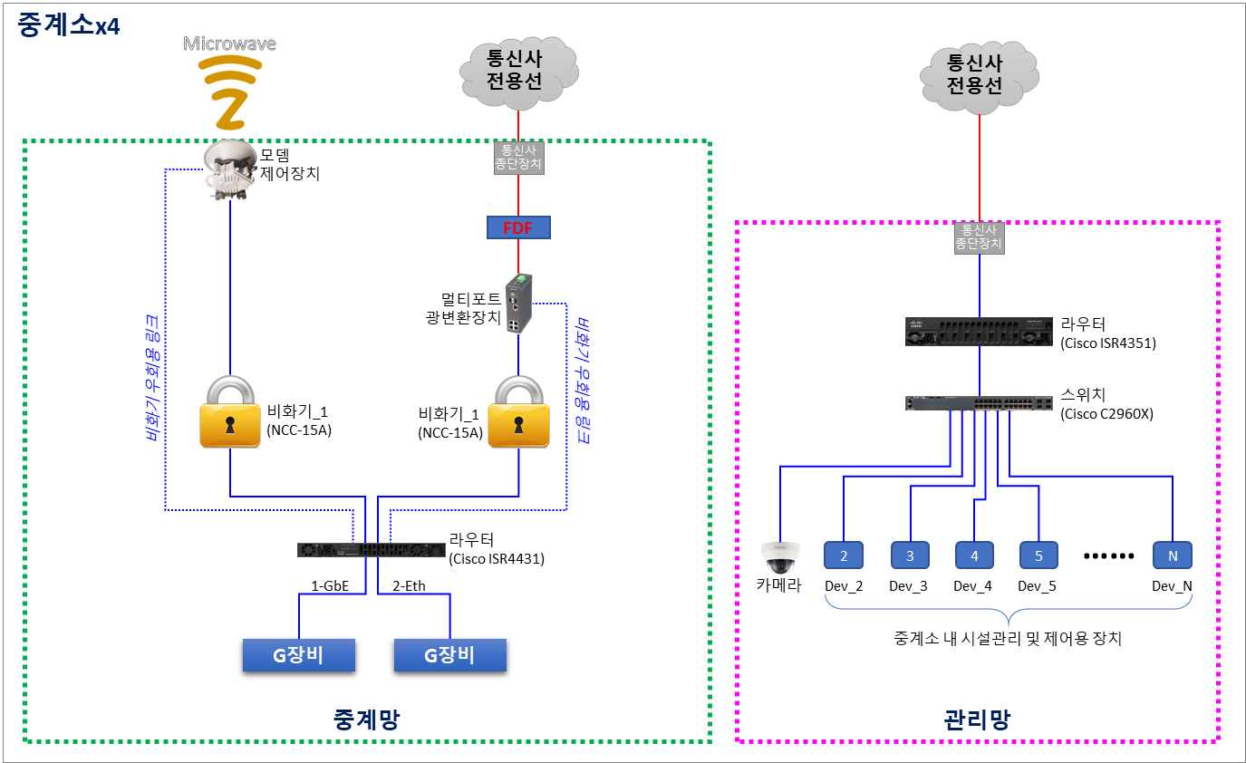
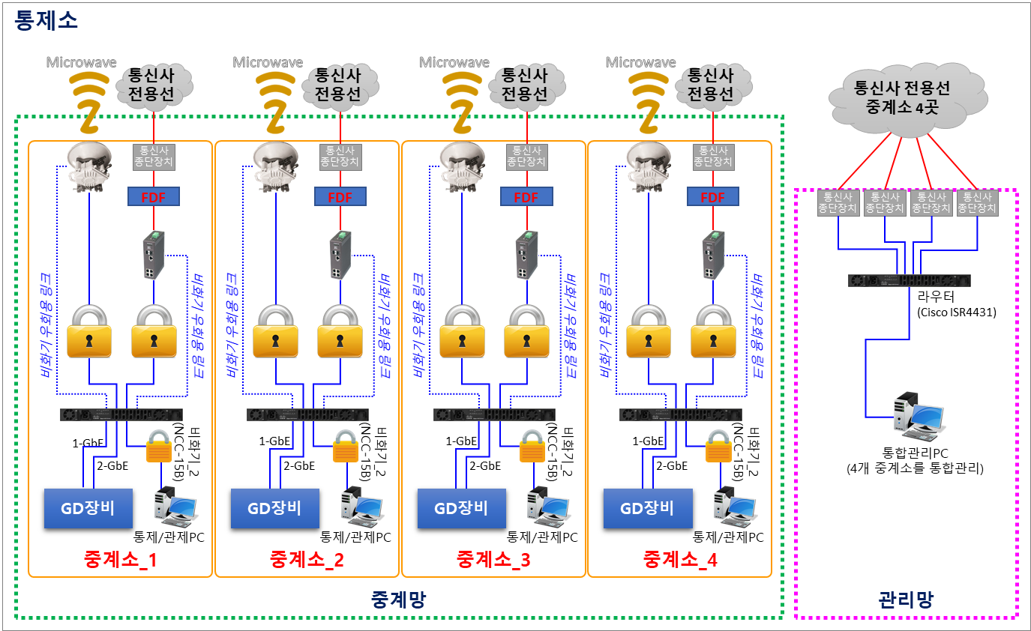
사업분야 세부내용
국방분야 전자전/데이터링크 체계 사업
다인코어는 국방과학연구소 및 방산관련 업계에서 수행하는 전자전 체계, 전자시험장, 무인기 데이터링크 체계개발 사업에 15년 이상 지속적으로 참여하고 있으며, 무인정찰기/무인공격기에 탑재되는 데이터링크 체계용 지상중계망 연동 시스템을 자체적으로 개발하여 국내 유수의 방산업체인 한화시스템에 공급해 오고 있습니다.
데이터링크 체계용
지상중계망 연동장치

Slide 20
감사합니다.

